Slide 1


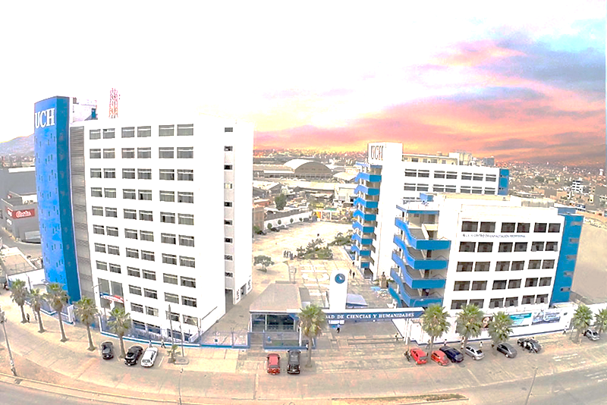
ESCUELA PROFESIONAL DE INGENIERÍA DE SISTEMAS E INFORMÁTICA
TEMA: Principios SOLID
CURSO: Algoritmica II
AUTOR: Huaccha Estela Jose Christian Código: 16201022
Los Olivos – Perú
2017-II
Docente: Coronel Castillo Eric Gustavo

Slide 2

¿QUÉ SON LOS PRINCIPIOS SOLID?
Los Principios Solid son cinco principios fundamentales, uno por cada letra, principalmente la mayoria de los que inician en la programacion normalmente nunca han hablado u oido de los principios solid o la llamada programacion con codigo limpio, este principio fue creado como acronimo por Robert C. Martins. El objetivo de este principio es que una clase no conozca directamente a la otra.

Slide 3
UNA BREVE INTRODUCCION A LOS PRINCIPIOS SOLID
S: Principio de Responsabilidad Única (Single Responsability Principle) "Un objeto debe tener una única cosa“
O: Principio de Abierto / Cerrado (Open / Closed Principle) "Tenemos que ser capaces de modificar u ampliar nuestras clases sin necesidad de modificar su código“
L: Principio de Sustitución de Liskov (Liskov Substitution Principle) "Los objetos de un programa deben poder reemplazarse por instancias de sus subclases sin alterar la correctitud del programa“
I: Principio de Segregación de Interfaces (Interface Segregation Principle) "Es preferible y recomendable usar muchas interfaces específicas de cliente que una interfaz de uso general“
D: Principio de Inversión de Dependencias (Dependency Inversion Principle) "Debemos depender de las abstracciones y no de las concreciones"

